Slide 1

分治法 活学活用
北邮•计算机学院•王晓茹

Slide 2
给定两个升序数组，如何找出这两个数组归并后的新升序数组的中位数？
烧脑问题1：如何求两个数组的中位数

Slide 3
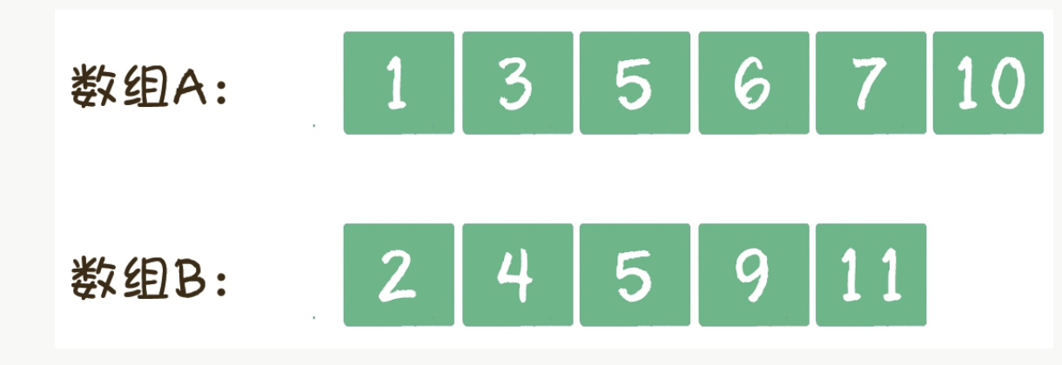
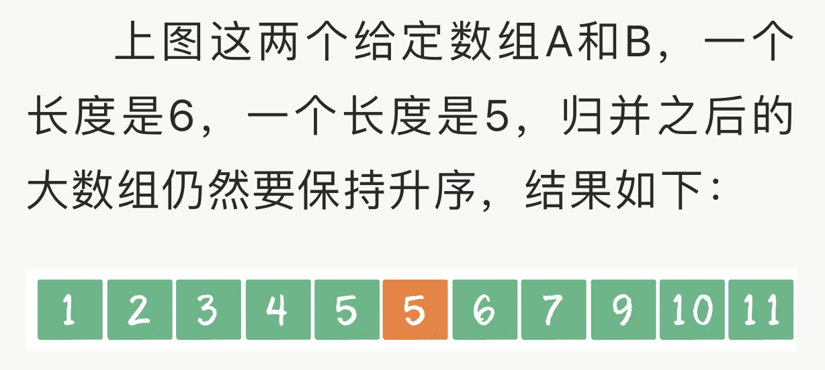
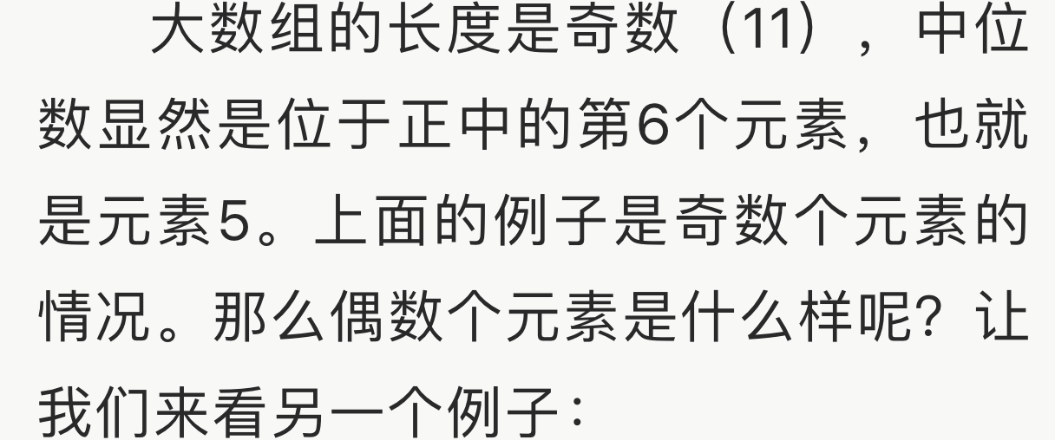

Slide 4
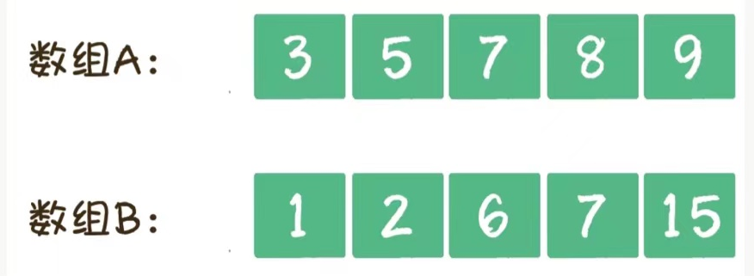
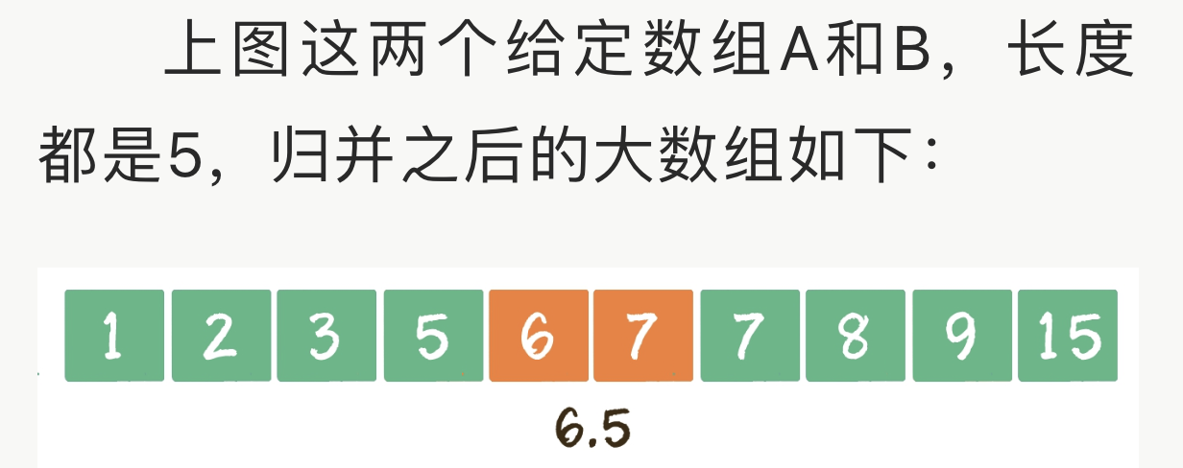
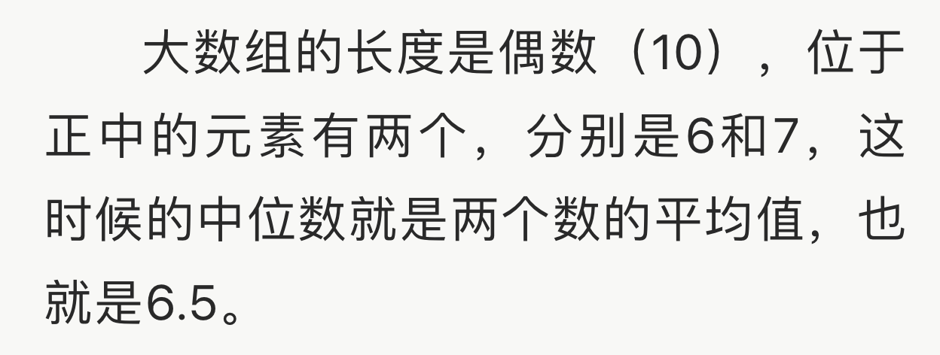
直接归并求去中位数？
复杂度为O(m+n), m和n分别是两个数组的长度。

Slide 5
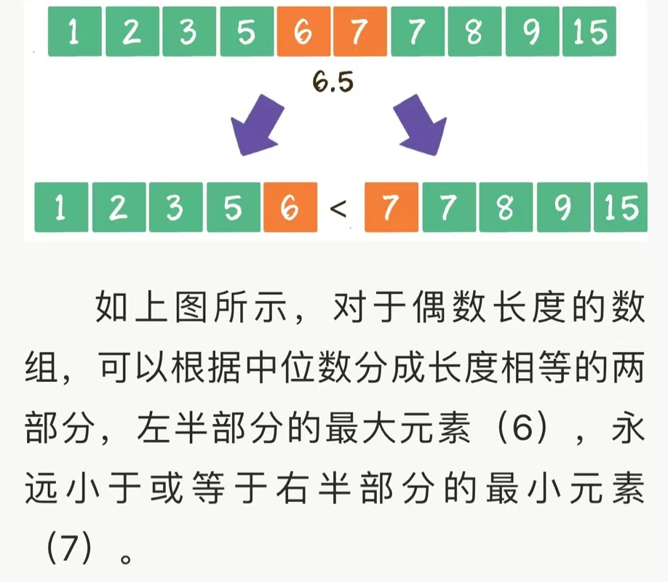
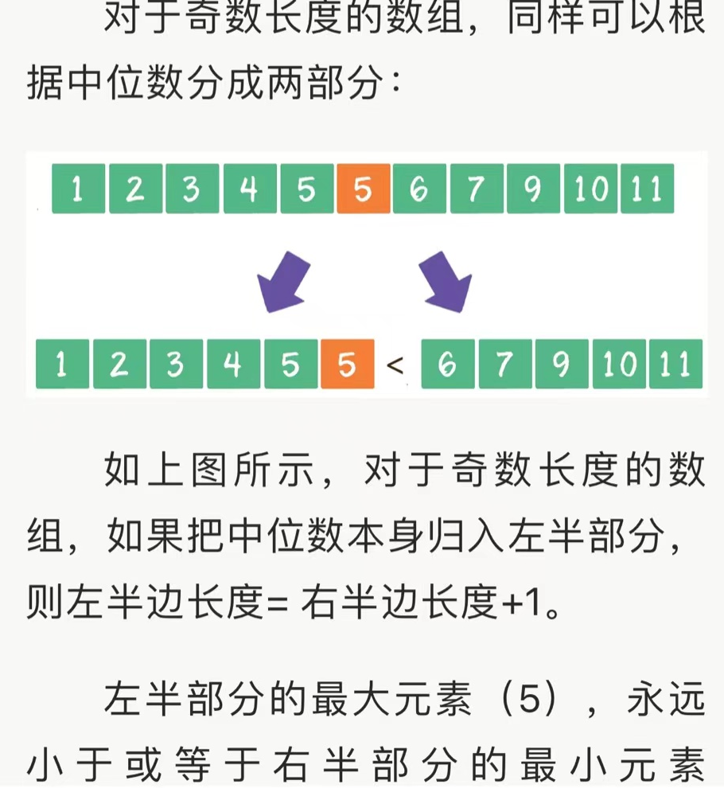

Slide 6
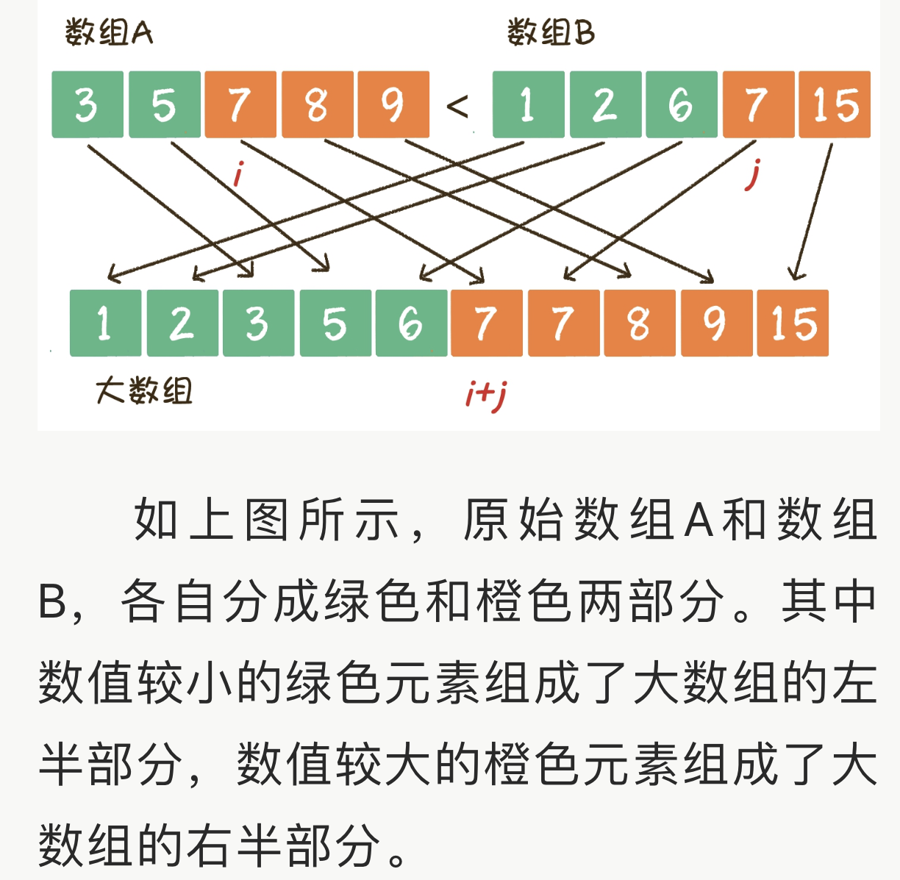

Slide 7
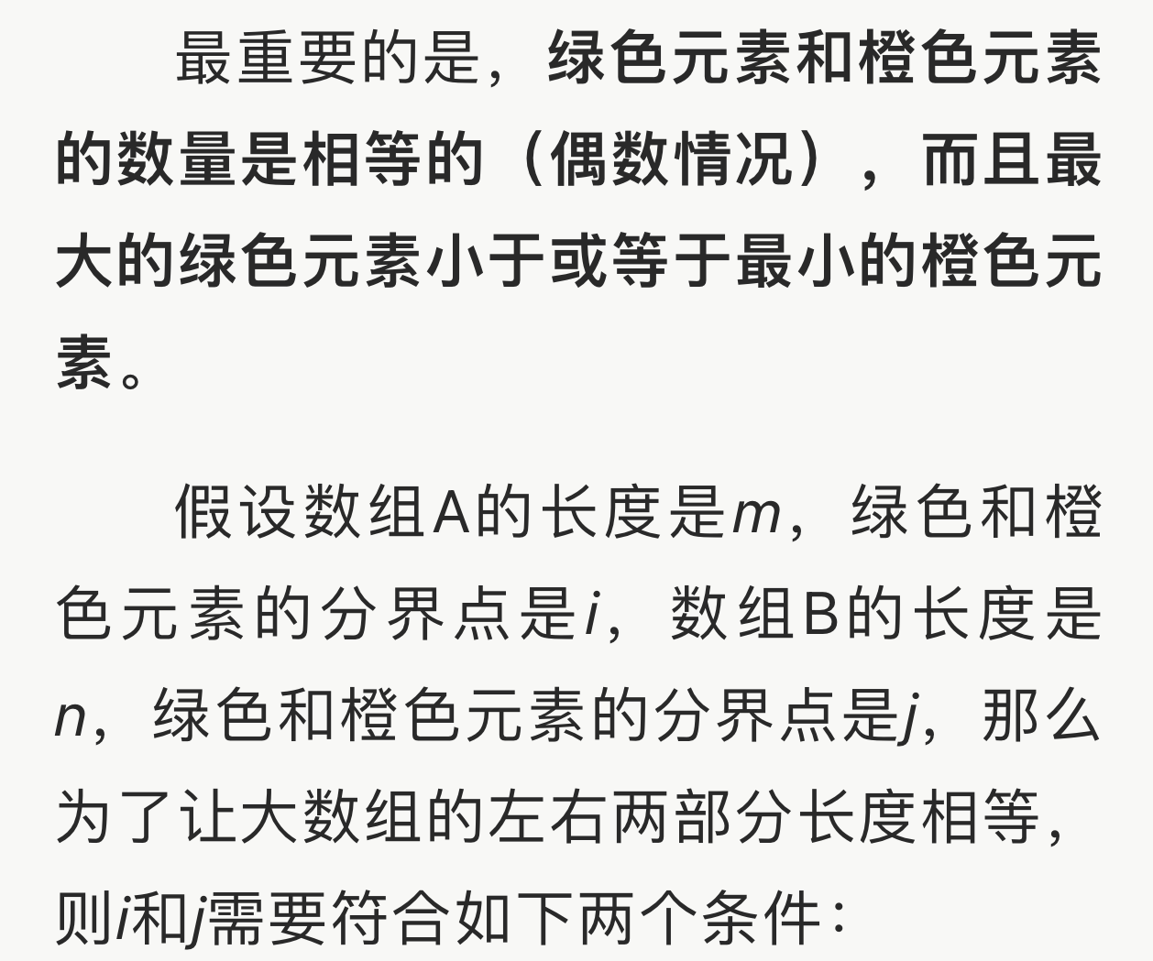
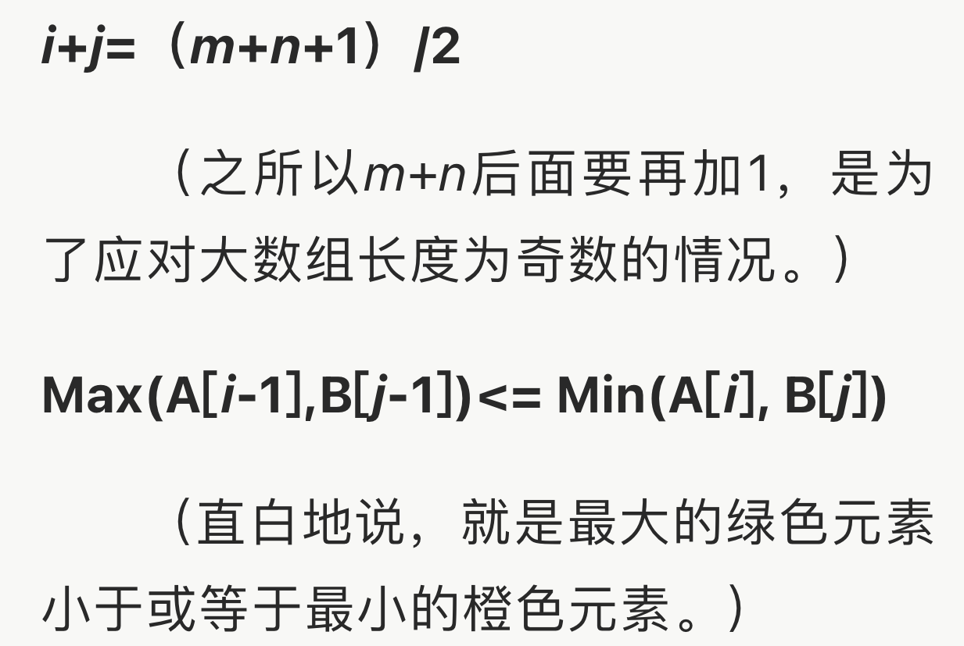
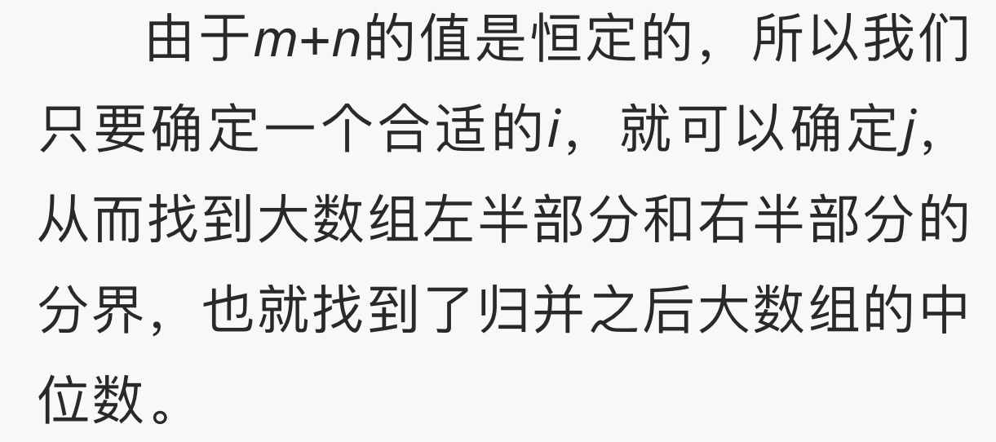

Slide 8
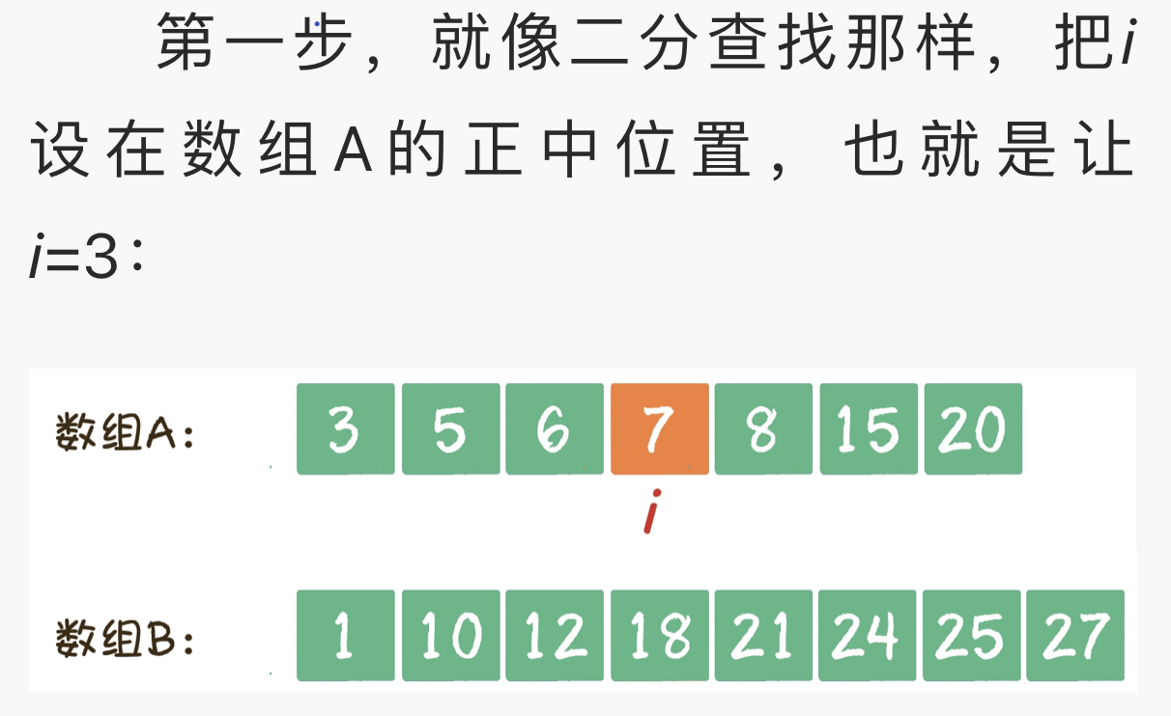
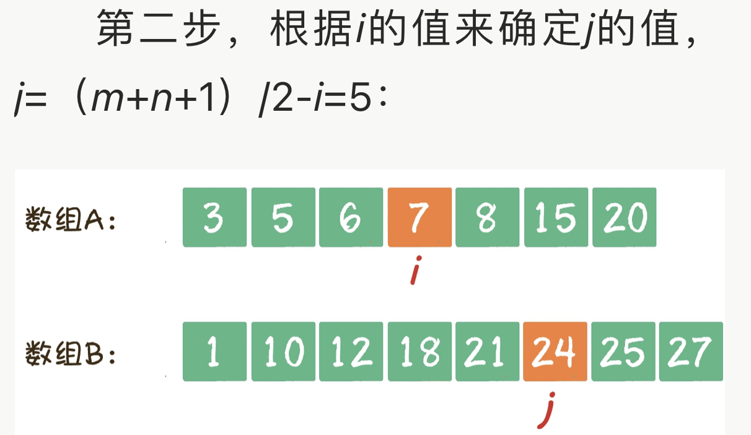
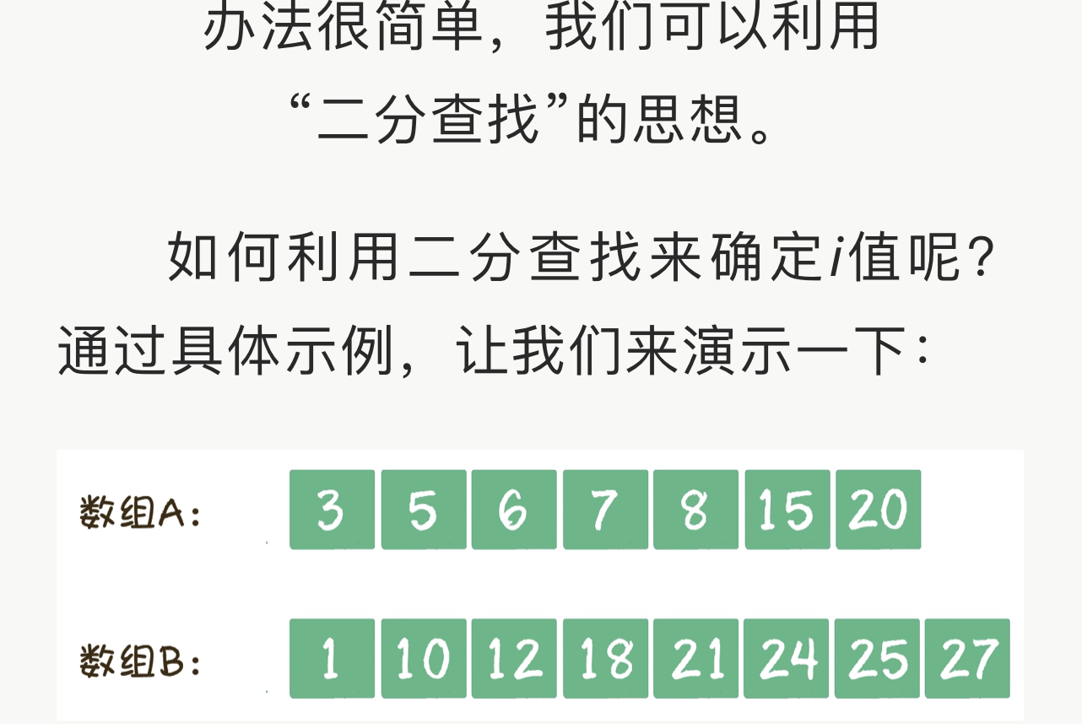

Slide 9
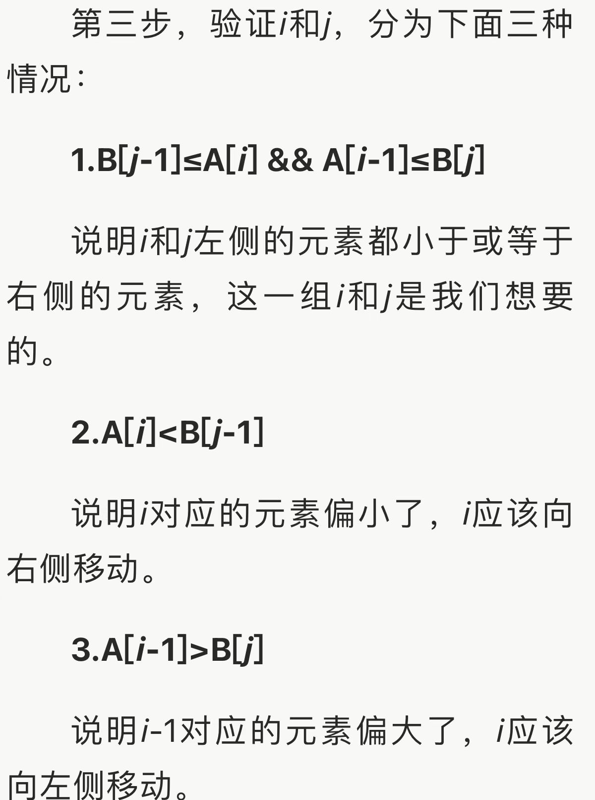
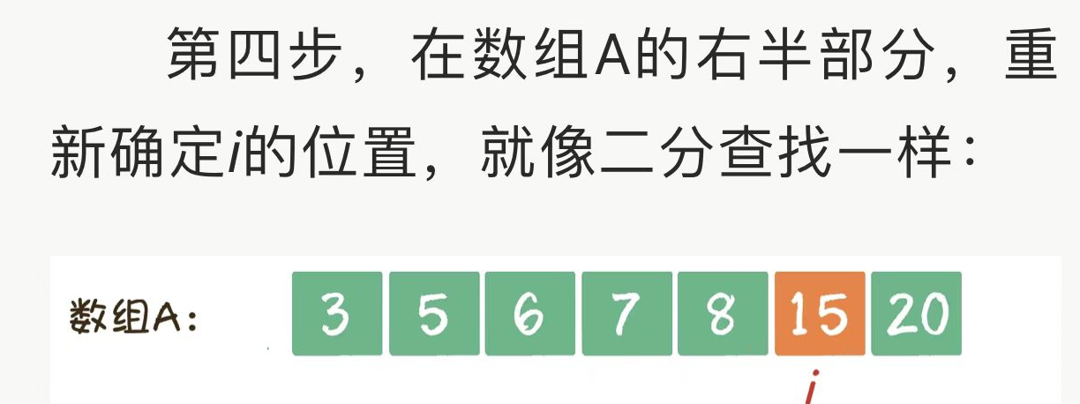
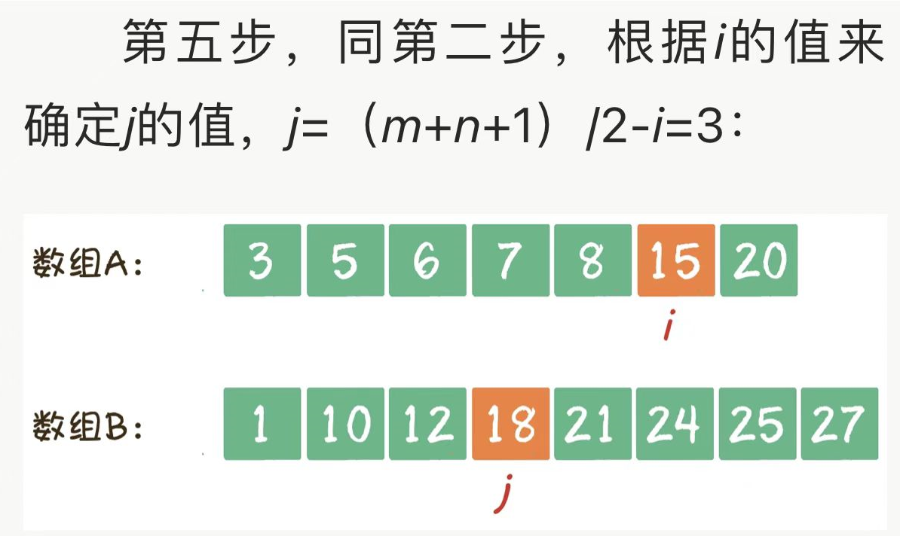

Slide 10
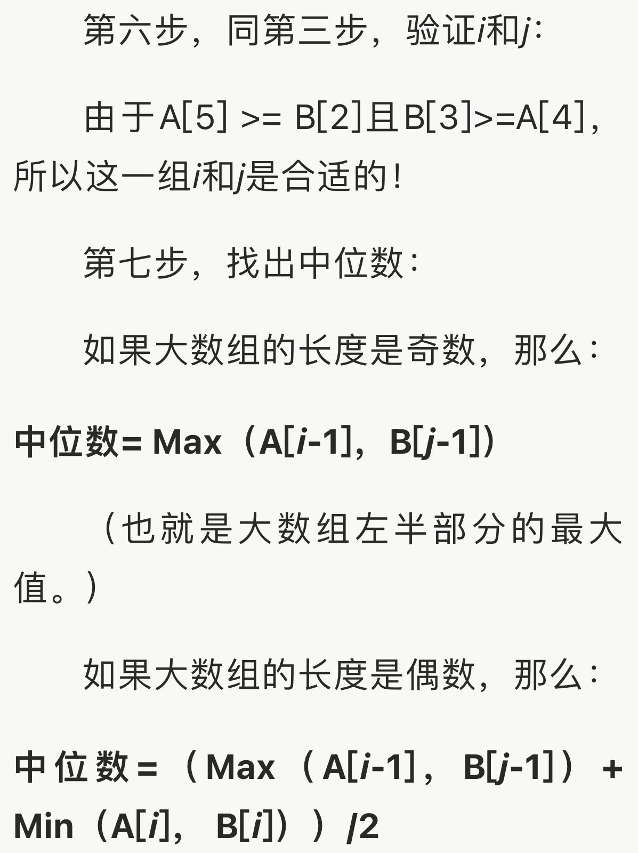
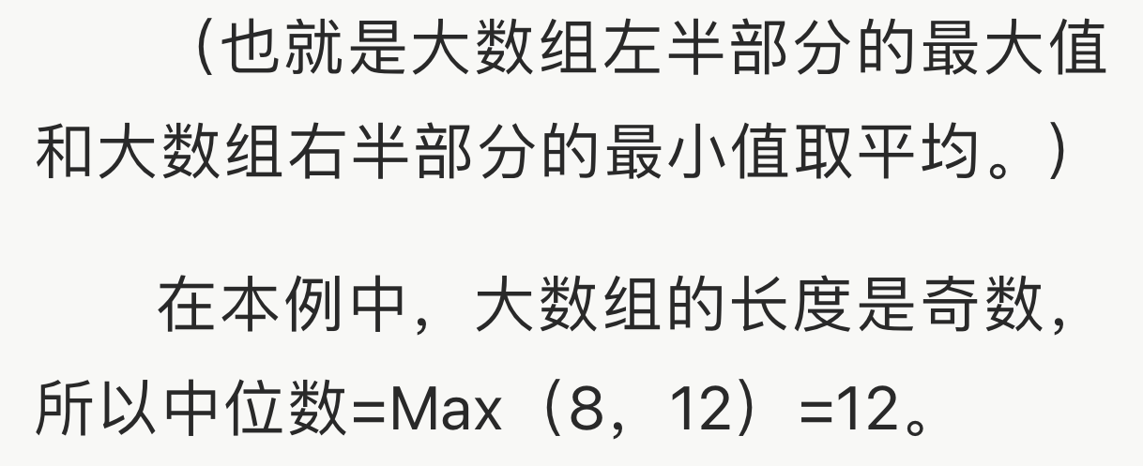

Slide 11




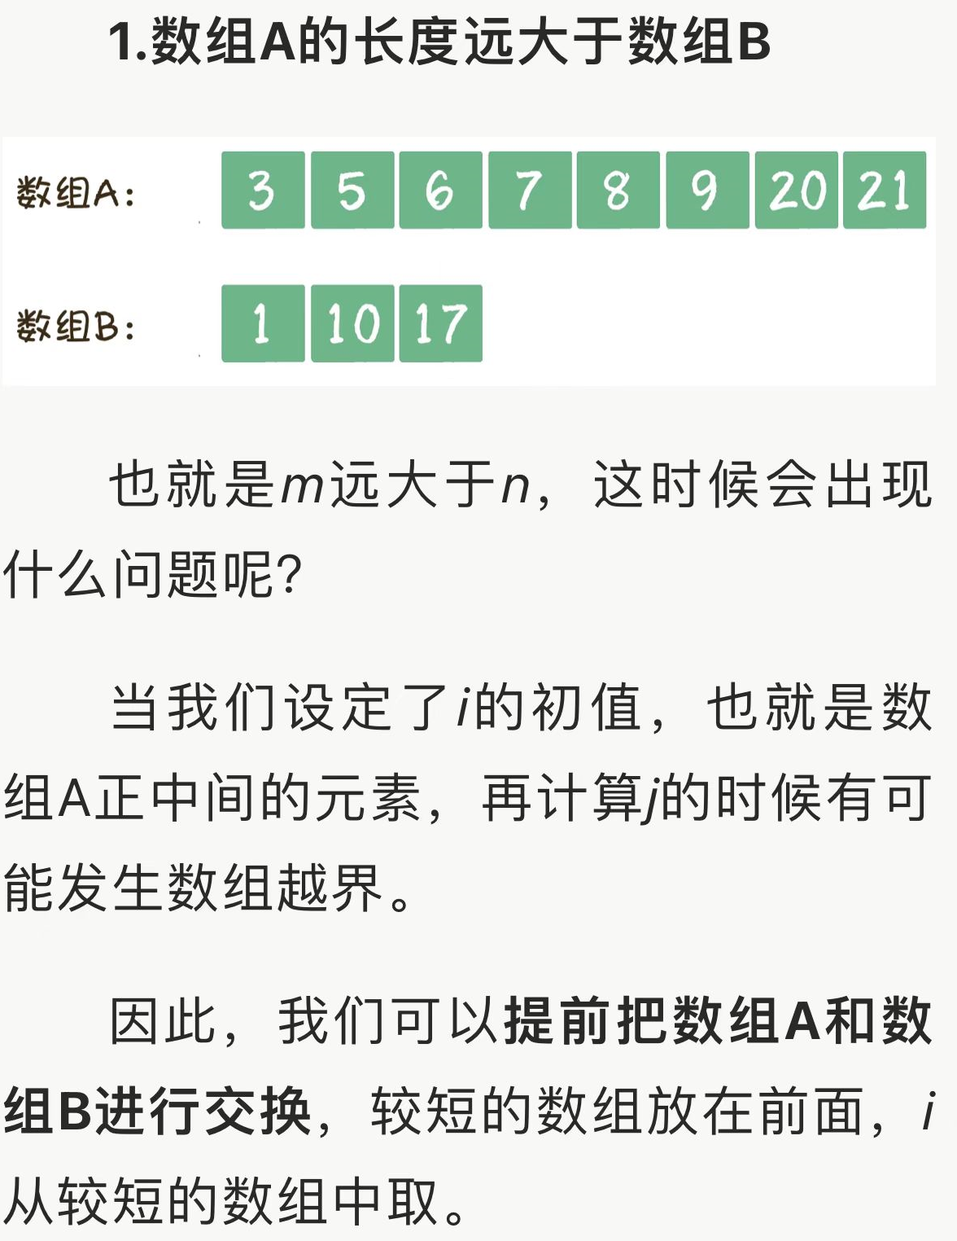
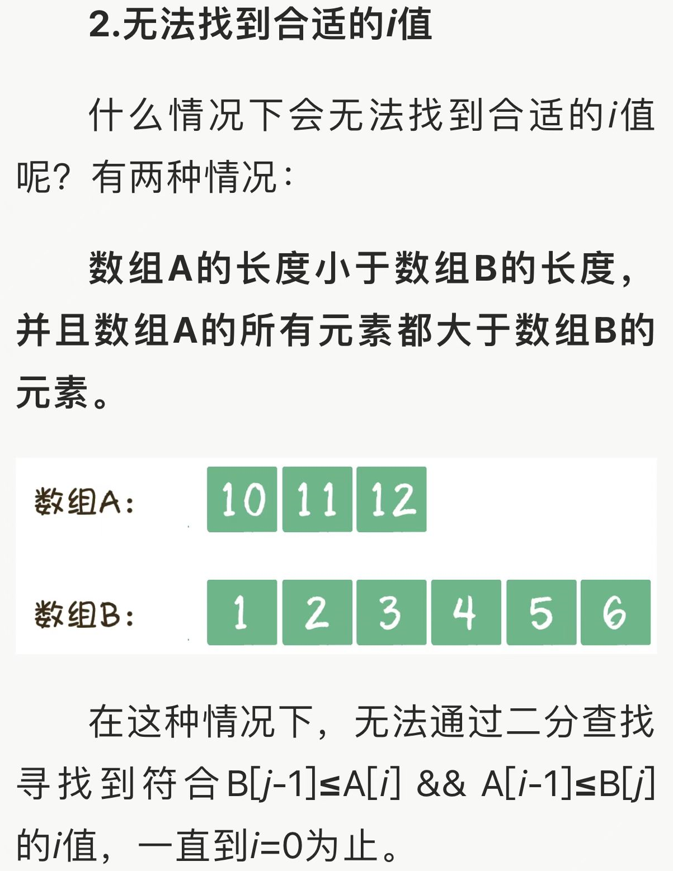
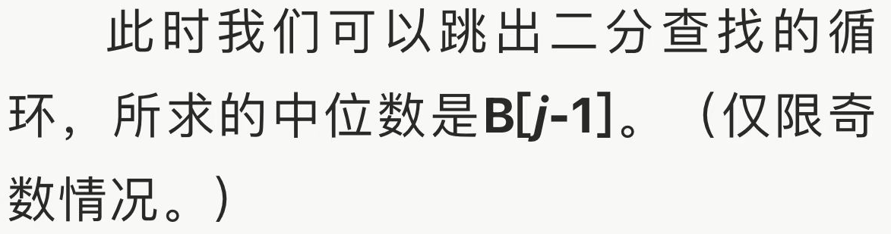

Slide 12
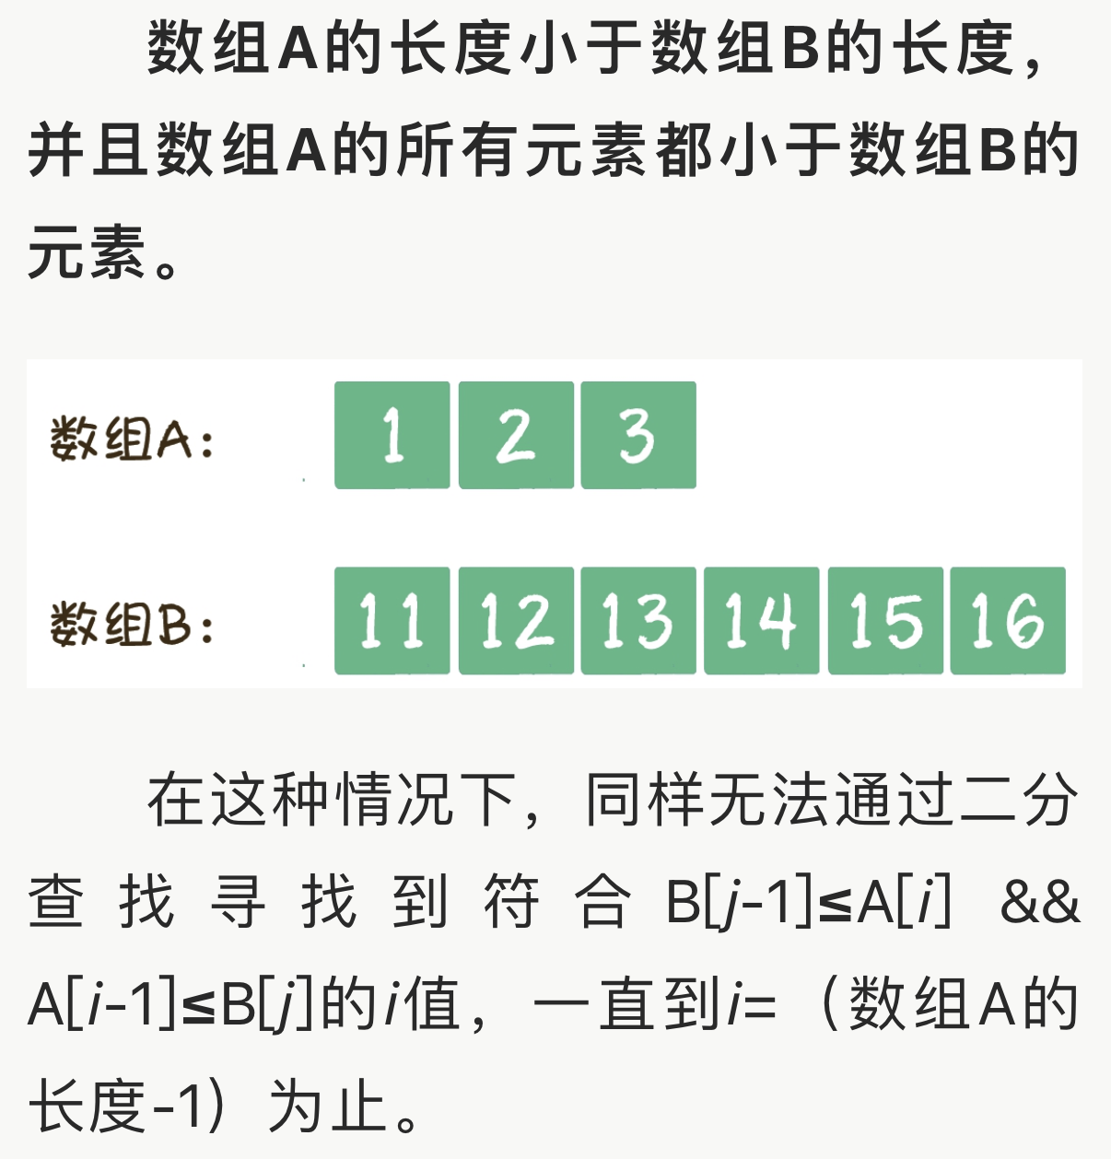
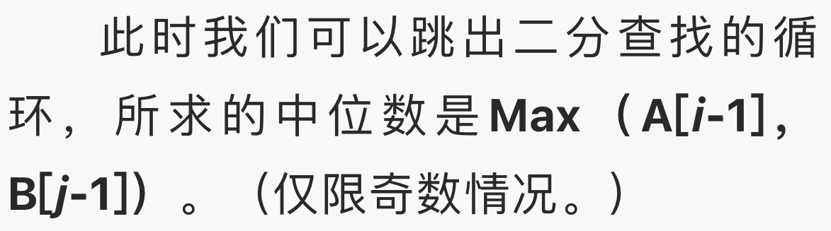

Slide 13
在一个无序数组里有99个不重复的正整数，范围是1~100，唯独缺少1个数，这个数在1~100之间的整数。 如何找出这个缺失的整数？
烧脑2：寻找缺失的整数

Slide 14
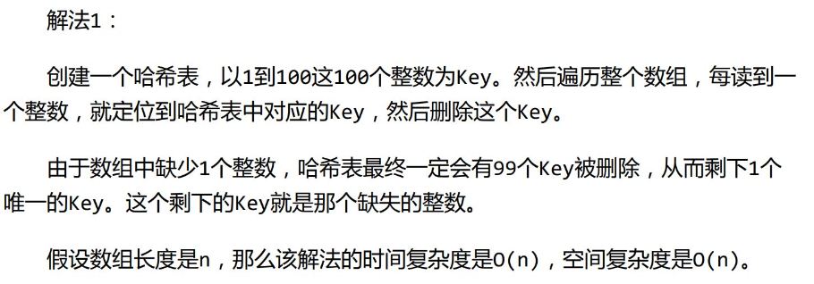
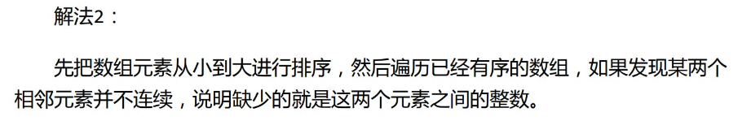
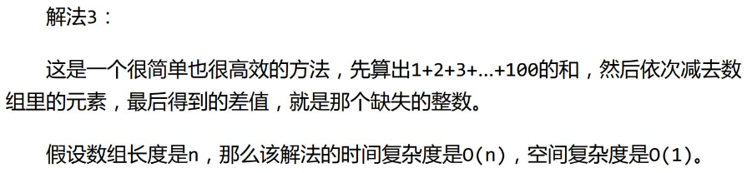

Slide 15
烧脑3：把上题扩展一下

Slide 16
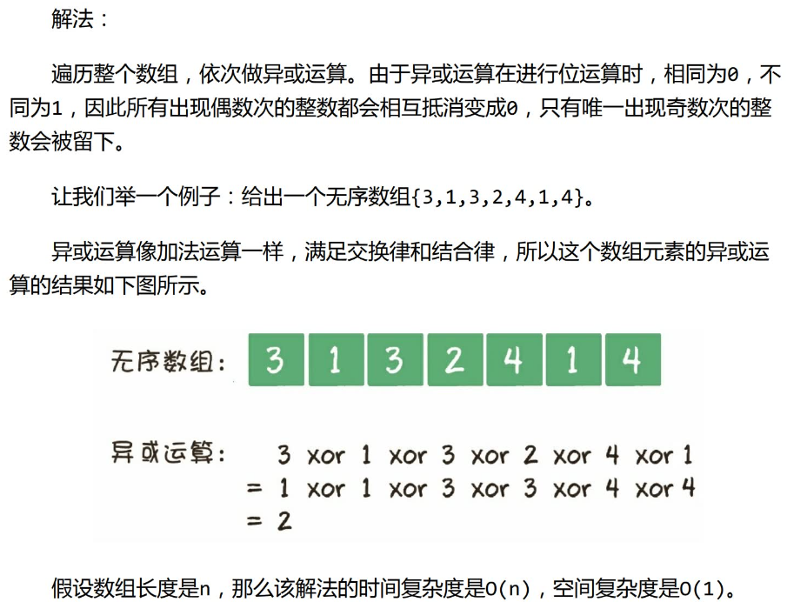

Slide 17
烧脑4：把上题再扩展一下

Slide 18
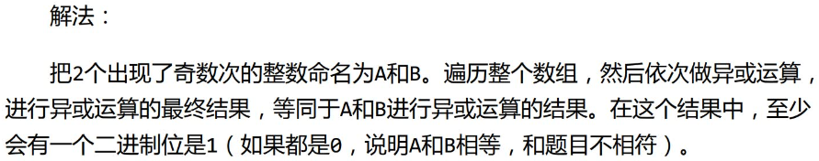
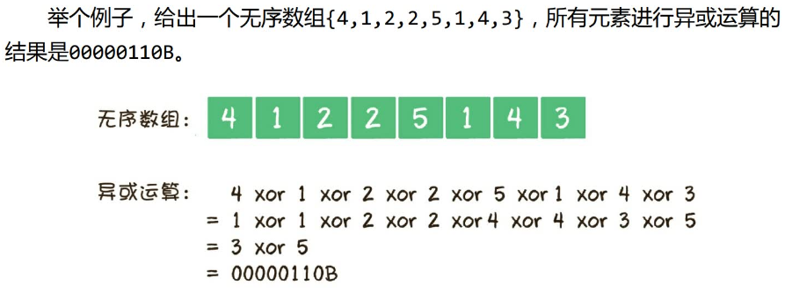
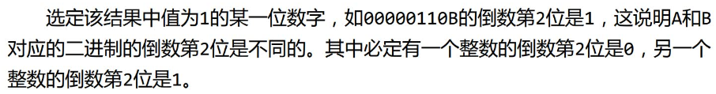

Slide 19
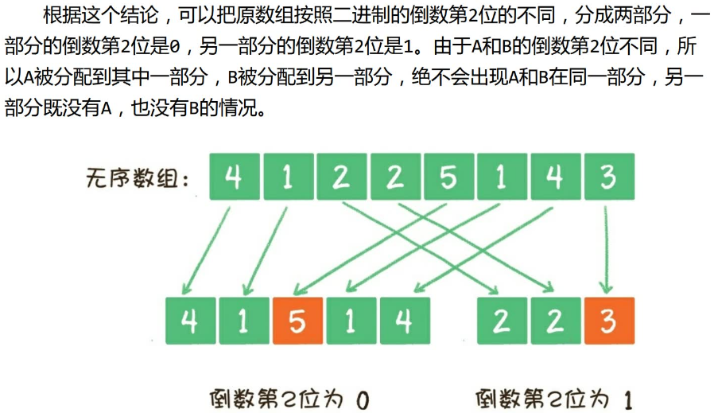
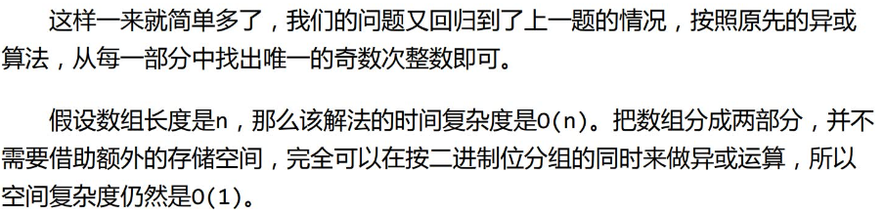

Slide 20
在某个农场里，农场主饲养了很多动物。某天，农场主的女儿拿着一个塑料动物（塑料小黄鸭）问农场主：“爸爸，这是什么动物？”农场主没有直接回答，而是提示他的女儿：“农场里有鸡、鸭、鹅、鸟、牛、马、羊、狗、猫，每种动物都有10只左右，你能根据这些动物确定你手里的塑料动物是什么吗？” 请根据以上对话，编写一个算法，帮助农场主的小女儿确定拿着的塑料动物是小黄鸭吗？
烧脑5： 神奇的KNN分类算法

Slide 21
Nearest Neighbor Classifiers
Basic idea:
If it walks like a duck, quacks like a duck, then it’s probably a duck
Compute Distance
Test Record
Training Records
Choose k of the “nearest” records

Slide 22
燃烧吧！大脑！

